Slide 1
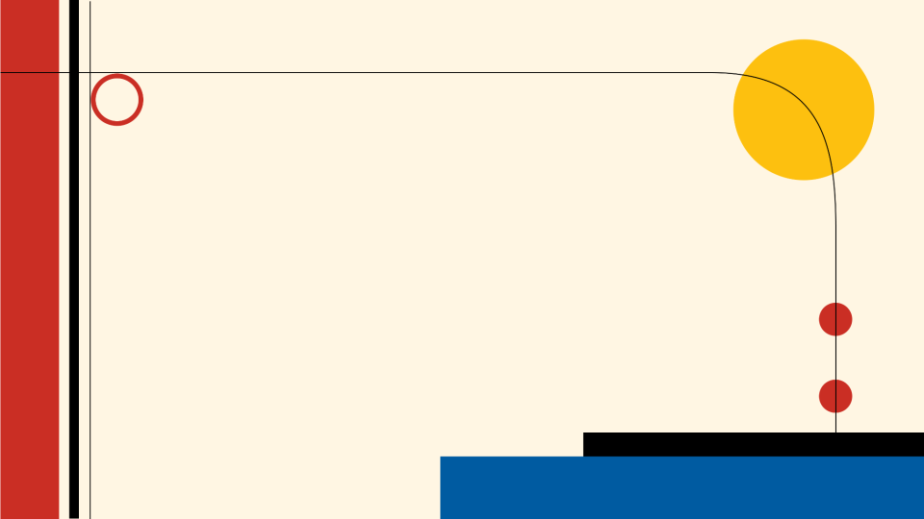
Ключевые сложности и подходы в подготовке к ЕГЭ по русскому
Пять проблемных блоков, частые ошибки и эффективные методики снижения потерь баллов.
Худякова А.П.
учитель русского языка и литературы
ГБОУ СОШ №1 «ОЦ» с.Борское

Slide 2


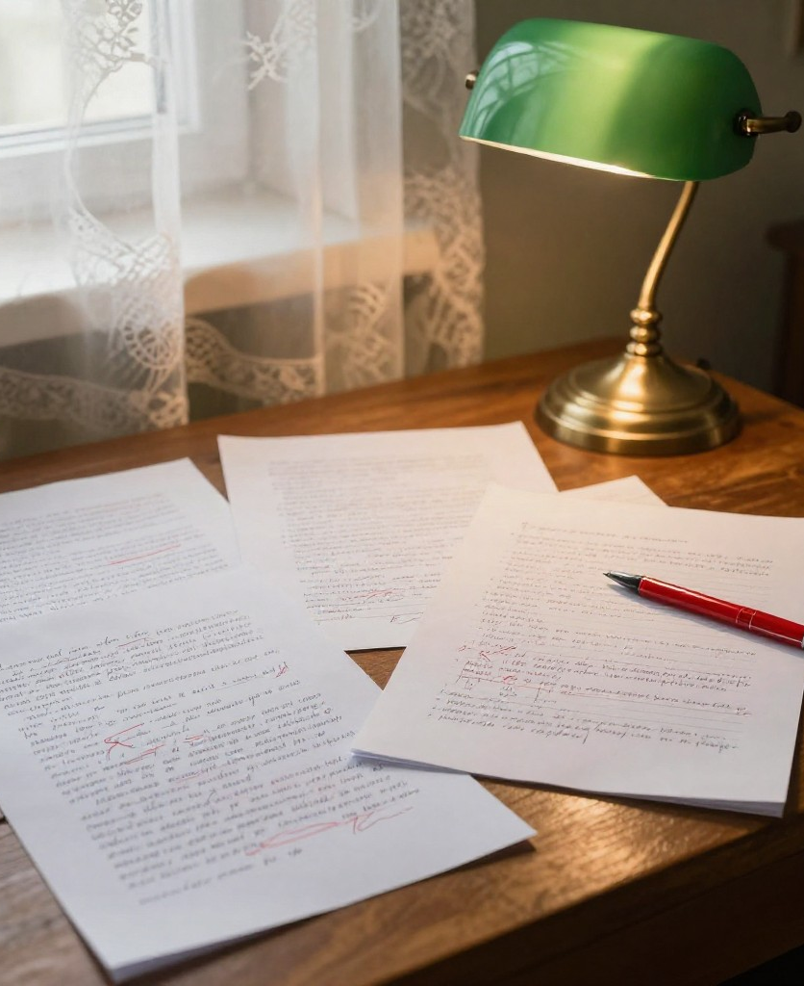
Типичные ошибки и потеря баллов: обзор ситуации
Задания №4, 7, 9–12, 21 и 27 оказываются критическими, где теряется до 8–12 баллов. Причина — не недостаток знаний, а отсутствие системной тренировки типичных ошибок формата ЕГЭ.
2

Slide 3


Блок 1. Орфоэпия — «ловушка ударения»
Учащиеся часто путают ударение в словах: например, клáла и крáла уступают послáла. Во множественном числе сбивается акцент, что видно на бáнты и шат́ры. Ключевые трудности связаны с глаголами на -ить и бытовыми ошибками типа облегч́ить.
Работа ведётся с частотным списком ФИПИ, чтобы сосредоточиться на максимально важных словах. Особое внимание уделяется формам прошедшего времени и причастиям, где падает качество произношения и правильного ударения.
3

Slide 4



Эффективные техники для устранения орфоэпических ошибок
«Орфоэпические минутки» на каждом уроке
Краткие упражнения с двумя словами дают возможность учащимся устно отработать правильное ударение. Это повышает устойчивость навыка и снижает хаотичные ошибки на экзамене.
Использование запоминающихся «костылей» и песенок
Метод поём звонИт-звонЯт помогает в запоминании сложных вариантов ударения. Фокус на 100 наиболее частотных слов позволяет оптимизировать время и ресурсы подготовки.
4

Slide 5

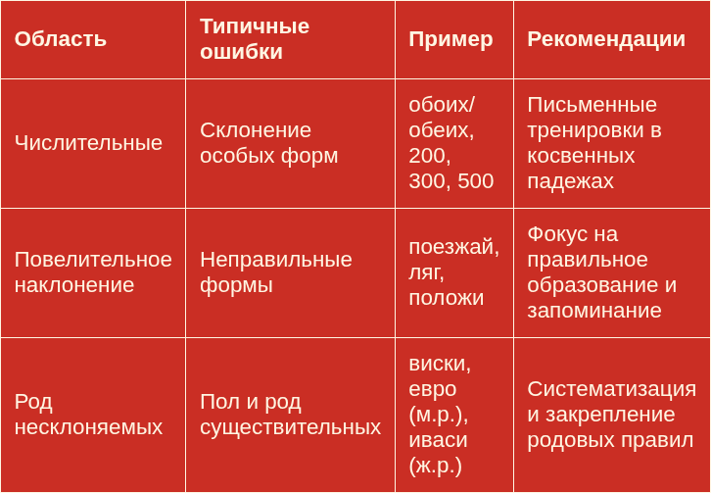
Блок 2. Типичные ошибки в образовании форм слов
Основные проблемные позиции и рекомендации по обучению на примерах из экзаменационных работ.
Реальные ошибки концентрированы в узких категориях, что позволяет целенаправленно их исправлять.
5
Исследование ошибок ЕГЭ по русскому языку, 2023

Slide 6

Технологии борьбы с ошибками в формах слов
Анализ работ учеников помогает выделить самые частые ошибки, чтобы сфокусировать обучение на реальных проблемах, а не на гипотетических.
Мнемонические правила — например, «обоих» для мальчиков, «обеих» для девочек — создают удобные якоря для запоминания.
Письменные тренировки числительных особенно эффективны при отработке косвенных падежей, укрепляя понимание склонений.
Четкая систематизация и последовательность обучения гарантируют более стабильное усвоение правил и снижение количества ошибок.
6

Slide 7



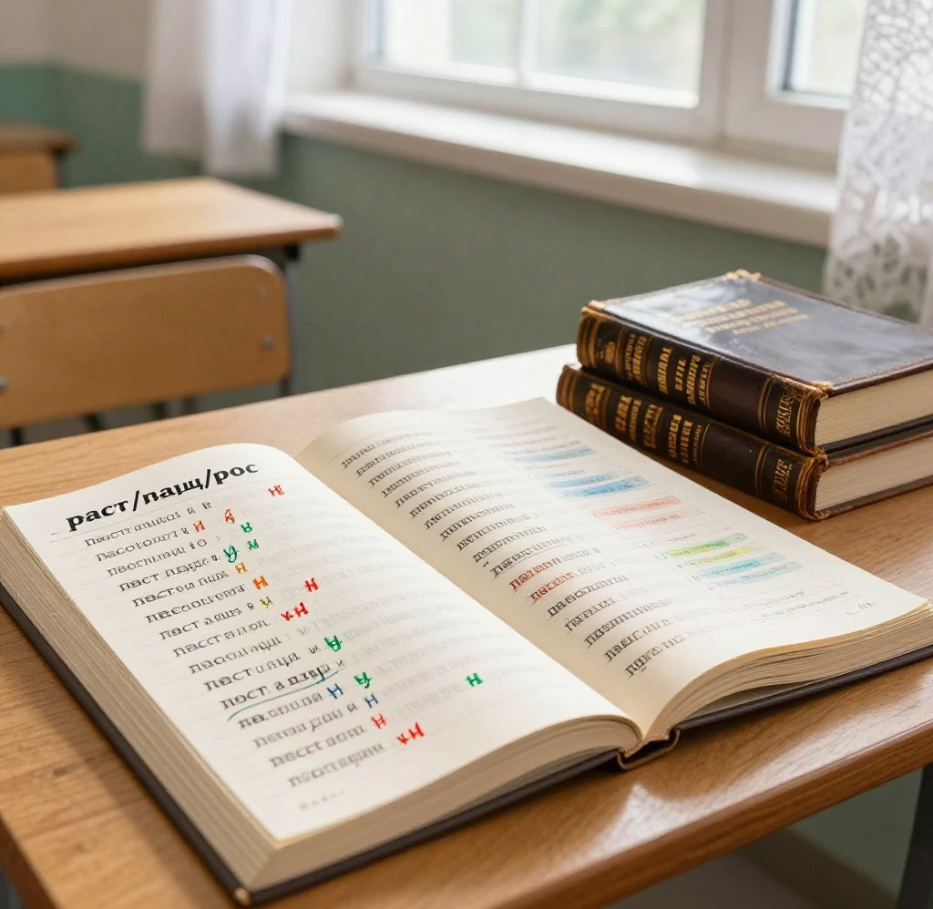
Блок 3. Сложности с корнями, приставками и окончаниями
Основные затруднения вызывают чередующиеся корни: раст/ращ/рос, которые часто путают с проверяемыми формами. Также трудности возникают с употреблением Н и НН, запоминанием исключений, правописанием личных окончаний глаголов.
Важна выработка алгоритма: начало с определения спряжения глагола по инфинитиву, затем применение правил на примере сложных глаголов брить и стелить, чтобы устранить хаотичное угадывание.
7

Slide 8

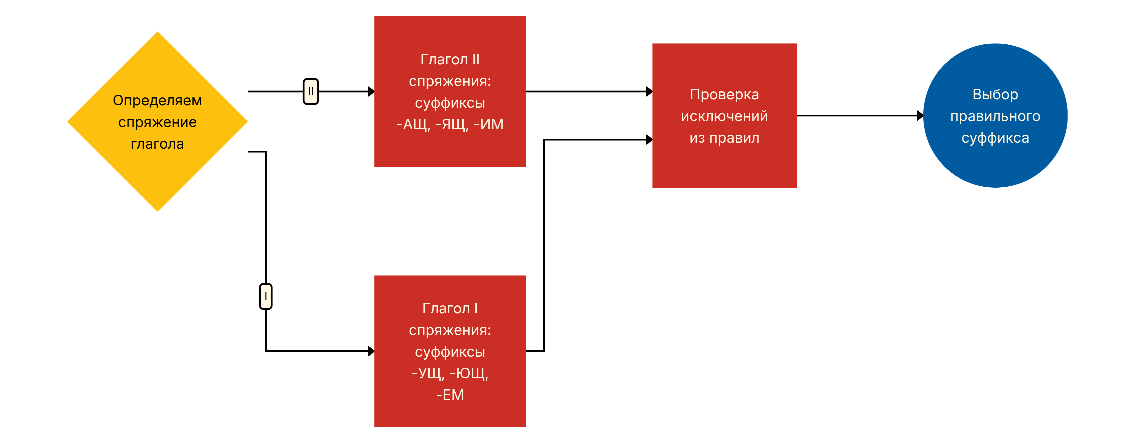
Алгоритм выбора суффиксов причастий в задании 12 («Светофор»)
Методика проверки спряжения и исключений по цветам для систематизации правил
8

Slide 9





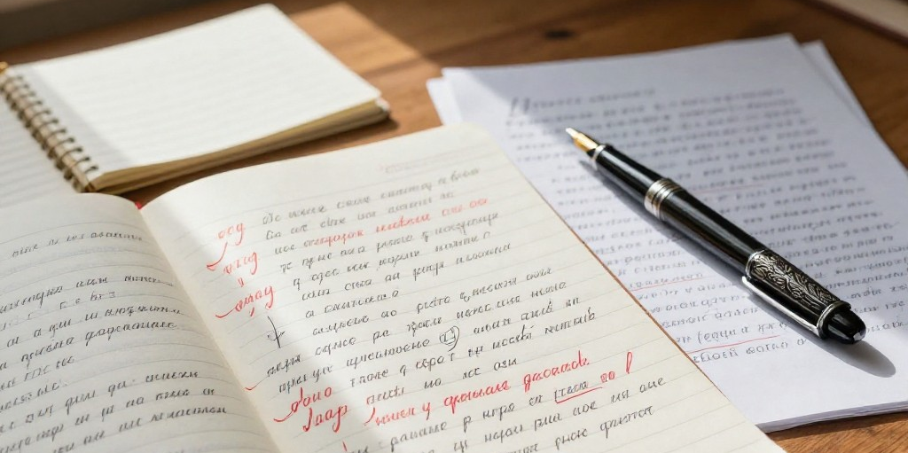
Блок 4 – 5. Типичные ошибки в пунктуации и сочинении и методы их преодоления
Пунктуационные затруднения на сложных конструкциях
Учащиеся интуитивно расставляют запятые, что приводит к ошибкам на стыке союзов и в сравнительных оборотах с «как». Практика восстановления пунктуации по классическим текстам помогает понять правила.
Работа с логикой в сочинении и универсальными связками
Часто ухудшается оценка за нарушение логической связи и неподходящие клише. Использование техники «стоп-кадр» и замена штампов универсальными связками существенно улучшает качество текстов.
9

Slide 10

Итоги и практические рекомендации для роста баллов
Диагностика выбранных слабых зон, целенаправленные тренировки по числительным и Н/НН, регулярная отработка шаблонов сочинений и работа над скоростью позволят сократить потери с 8–12 до 2–4 баллов.

